Slide 1
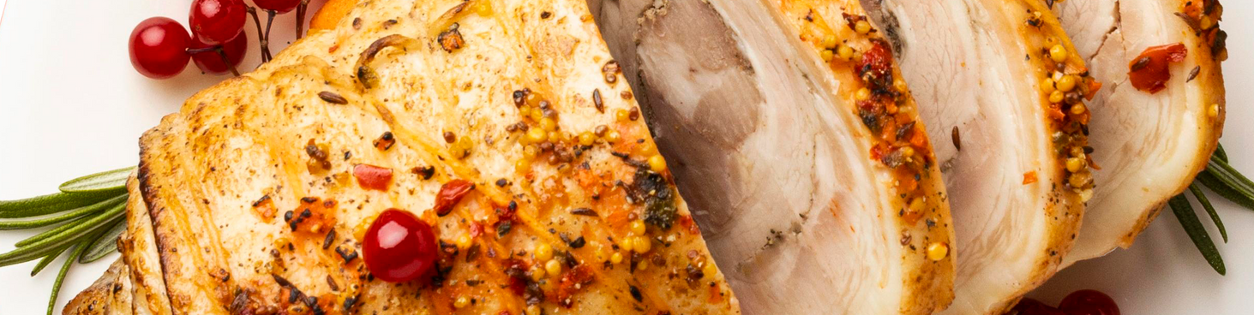



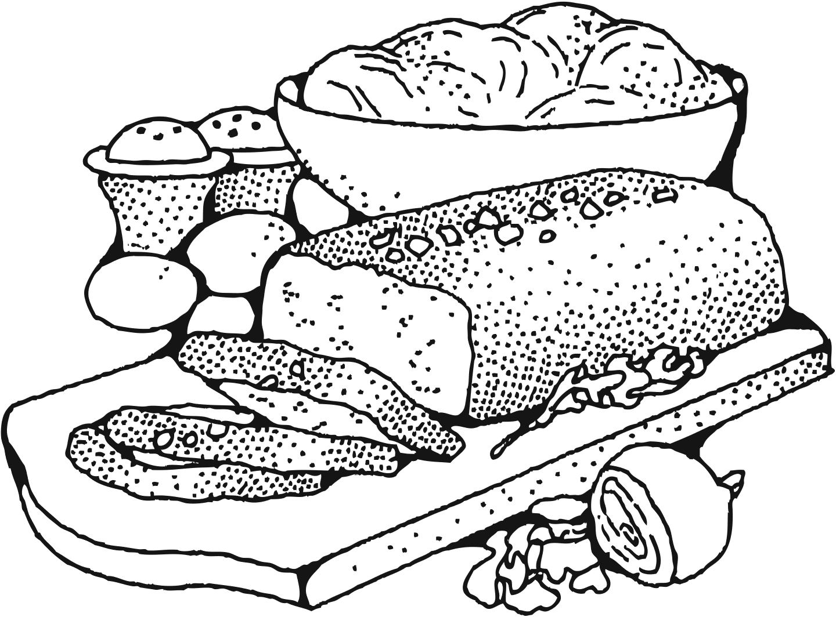
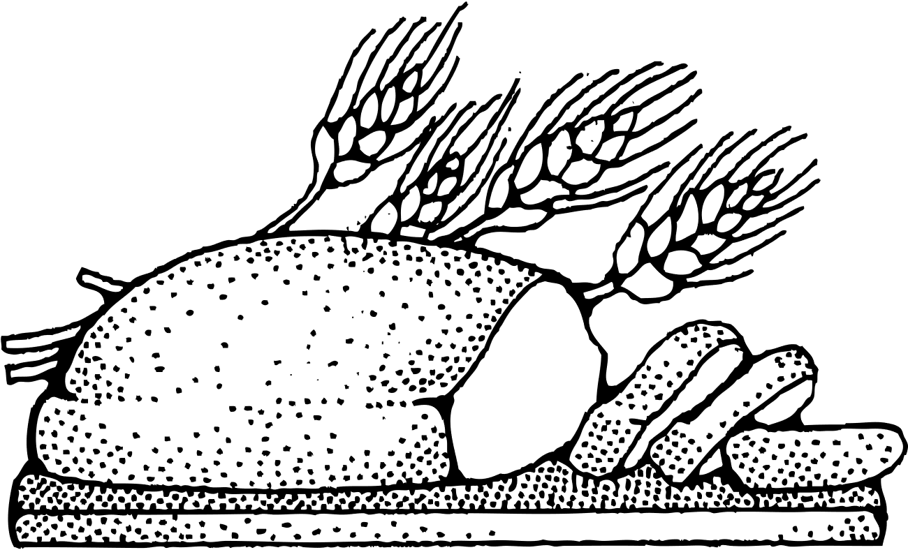
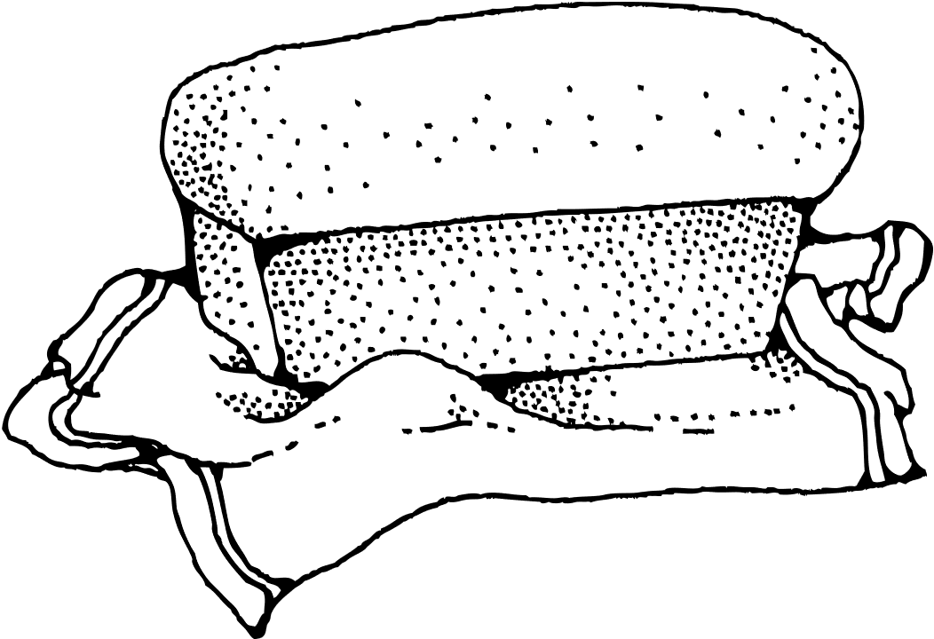
MENU QUOTIDIEN
GSMD
DEJEUNER
SEMAINE DU 03 AU 07 FEVRIER 2025
LUNDI
MARDI
MERCREDI 3
JEUDI
VENDREDI
Plat
STEAK HACHE
Garniture
FRITES DE POMMES DE TERRE
Dessert
ANANAS
Plat
POULET SAUCE LEGUMES
Garniture
COUSCOUS
Dessert
PAPAYE
Plat
CHOUKOUYA DE POULET
Garniture
ATTIEKE
Dessert
PASTEQUE
Plat
SIS FRIT,SAUCE TOMATE
Garniture
RIZ AUX LEGUMES
Dessert
CAKE A LA VANILLE

